Slide 1
launch 파일 작성

Slide 2
roslaunch : 여러 노드 한번에 실행
01

Slide 3
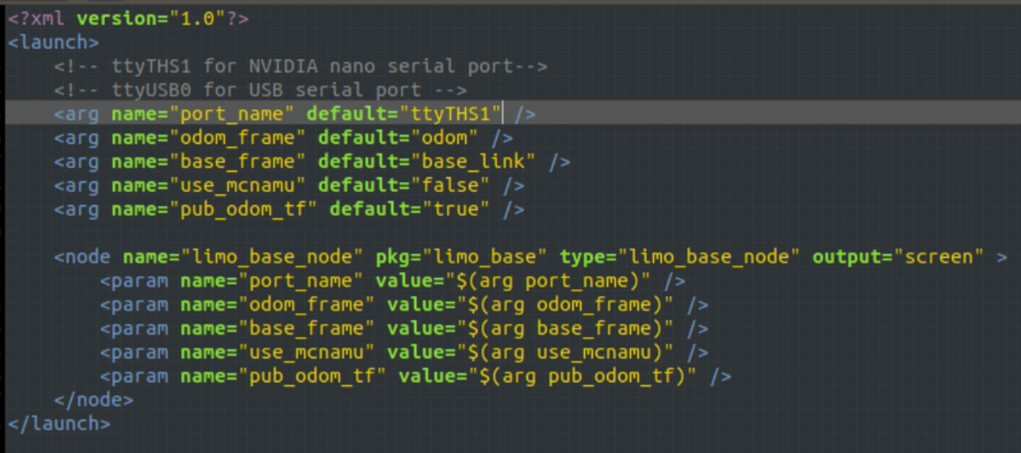
roslaunch : 여러 노드 한번에 실행
01
Node를 실행시키는 2가지 방법
-. 첫번째 : rosrun <package_name> <executable> <~parameter> 을 통한 실행
→ rosrun은 단 하나의 Node를 실행(여러 개의 노드를 실행하려면 여러 터미널에서 각각 실행)
→ rosrun 실행전에 roscore를 실행하여 rosmaster를 구동
-. 예를 들면, (ydlidar_ros_driver_node 를 실행하지 않았으므로 구동은 되지 않음)
터미널 1 : $ roscore
터미널 2 : $ rosrun limo_base limo_base_node _ port_name:= “ttyTHS1”
터미널 3 : $ rosrun mission_racing obstacle_detect.py
터미널 4 : $ rosrun mission_racing mission_control.py
-. 필요한 노드들을 터미널마다 열어서 실행하는 것은 불편함
-. 파라미터까지 입력하는 것은 더욱 불편함
(→ 두번째 방법 roslaunch를 활용)
(실행가능 노드이름 or 실행 파일)
(← 다양한 파라미터가 있음, limo_base. Launch 파일 참조)

Slide 4
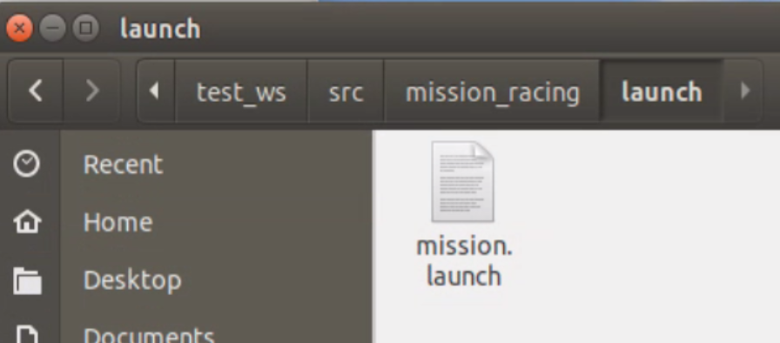
roslaunch : 여러 노드 한번에 실행
01
Node를 실행시키는 2가지 방법
-. 두번째 : roslaunch <package_name> <launch_file_name.launch>
→ 한 번에 여러 개의 Node를 동시에 실행
→ roscore를 실행하지 않아도 자동으로 rosmaster를 구동해줌
-. Launch 파일
→ launch 폴더에서 관리
→ xml 문법 사용
→ launch 파일 안에 다른 launch 파일을 실행하도록 작성 가능
-. 예제 : limo_base 노드, xdlidar_ros_driver_node 노드, obstacle_detec 노드, mission_control 노드를 동시 실행하기 위한 launch 파일 작성
-. mission_racing 패키지에 launch 폴더를 만들고 관리
$ cd ~/catkin_ws/src/mission_racing
$ mkdir launch
$ cd launch
$ touch mission.launch
제 workspace 이름은 test_ws 라는 이름이지만, 여러분들은 catkin_ws 이름으로 진행하시면 됩니다. (catkin_ws로 나타나면 됨)
(← launch 디렉토리 생성)
(← 빈 파일 생성)

Slide 5
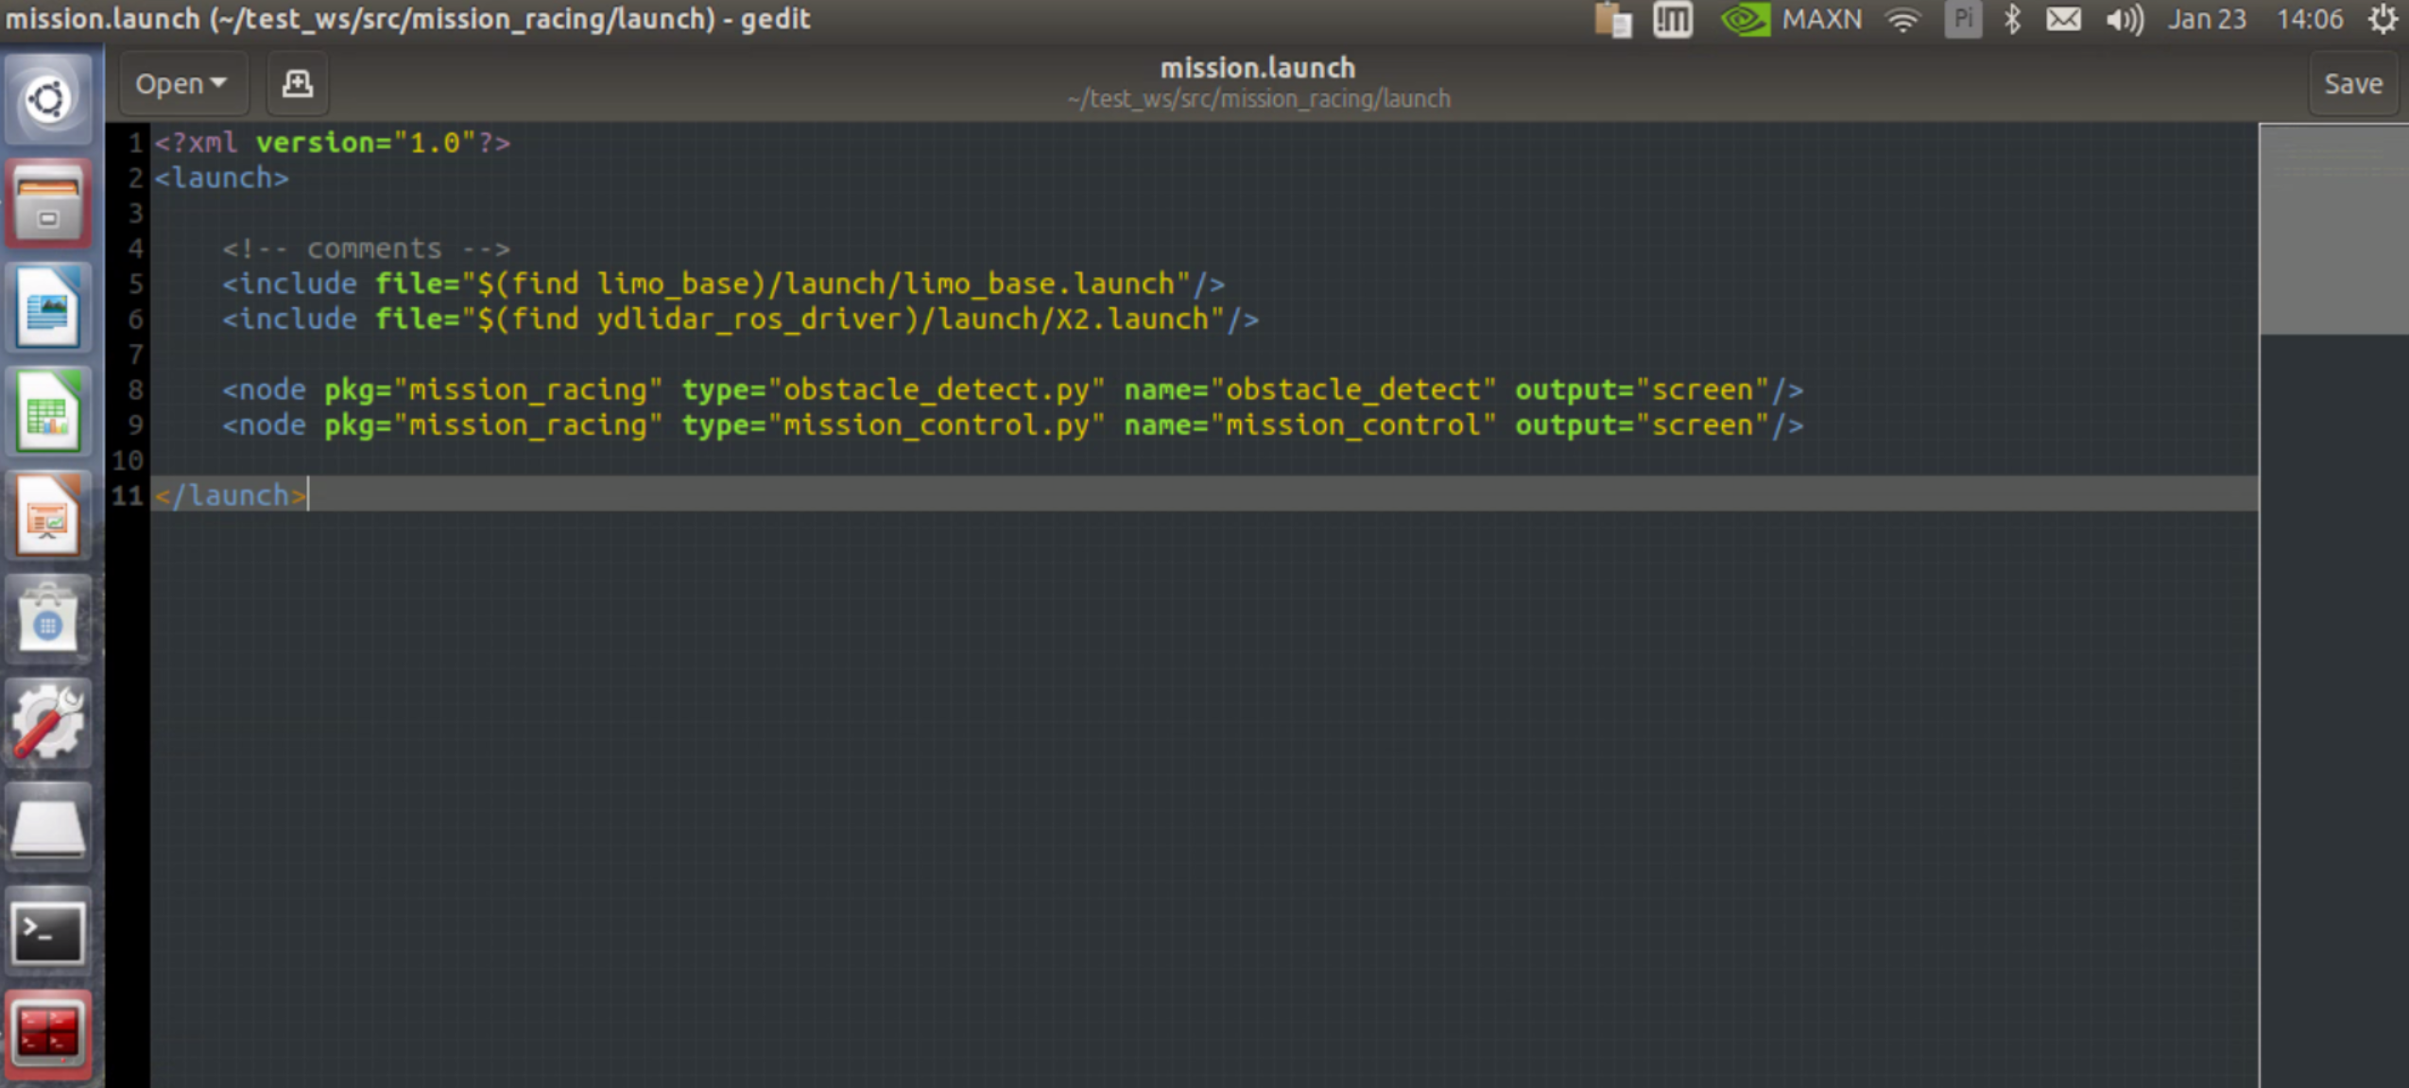
roslaunch : 여러 노드 한번에 실행
01
Node를 실행시키는 2가지 방법
-. mission.launch 예제 파일 설명
<include file=“file.launch” />
: 다른 roslaunch 파일을 현 파일에서 불러올 때는 include tag에 작성
$(find package_name)
: 다른 package에 있는 launch 파일을 불러올 때 자동으로 경로를 찾아 줌
← launch 파일임을 알려주는 tag
← <!-- 주석작성 --> : 주석 역할
← launch tag의 종료를 알림
<node pkg=“package_name” type=“node_name or 실행파일” name=“노드의 실행이름” output=“screen”/>
: 실행해야 할 노드는 node tag에 작성
: output = 기본은 log로 node의 출력을 $ROS_HOME/log에 작성, “screen” 설정 시 터미널에 출력(생략해도 됨)
$(find package_name) : 다른 package에 있는 launch 파일을 불러올 때 자동으로 경로를 찾아 줌
* 그 외 노드에 파라미터를 설정하거나, 인자를 전달하는 등의 명령어가 있으니 http://wiki.ros.org/roslaunch/XML 참고

Slide 6
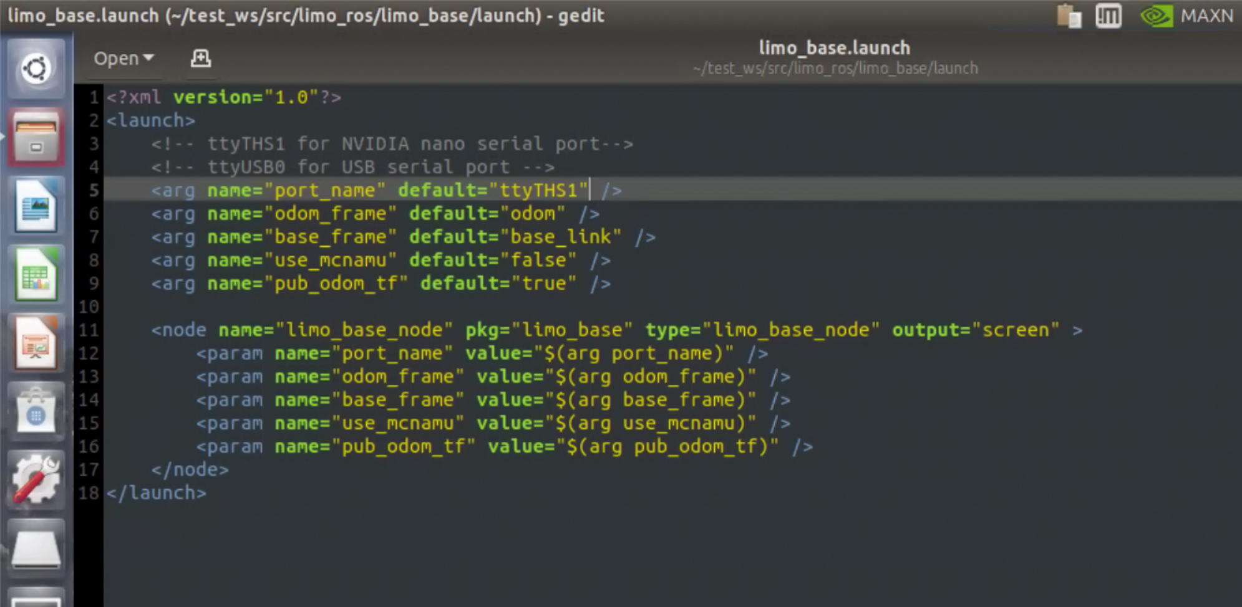
roslaunch : 여러 노드 한번에 실행
01
Node를 실행시키는 2가지 방법
-. Limo_base.launch 예제 참고
-. 다양한 파라미터를 arg 인자 전달을 통해서 설정하면서 노드를 실행

